Slide 1

教育會考及多元入學宣導
主講者：馮嘉玉組長
日期：107年9月7日

Slide 2


國中畢業條件
學生修業期滿，符合下列規定者，為成績及格由學校發給畢業證書；未達畢業標準者，發給修業證明書：
學習期間扣除學校核可之公、喪、病假，上課總出席率至少達三分之二以上。
經獎懲抵銷後，未滿三大過。
七大學習領域有四大學習領域以上畢業總平均成績丙等(即60分)以上。

Slide 3


教育會考何時考
108年5月18日（六） |  | 108年5月19日（日）
08:20- 08:30 | 考試說明 | 08:20- 08:30 | 考試說明
08:30-09:40 | 社 會 | 08:30-09:40 | 自 然
09:40- 10:20 | 休息 | 09:40- 10:20 | 休息
10:20- 10:30 | 考試說明 | 10:20- 10:30 | 考試說明
10:30-11:50 | 數 學 | 10:30-11:30 | 英語（閱讀）
11:50- 13:40 | 午休 | 11:30- 12:00 | 休息
13:40- 13:50 | 考試說明 | 12:00- 12:05 | 考試說明
13:50-15:00 | 國 文 | 12:05-12:30 | 英語（聽力）
15:00- 15:40 | 休息 | 註1：英語聽力測驗不可遲到早退， 其他科目鐘響後20分鐘內可入場 註2：聽力障礙學生得免考聽力測驗
15:40- 15:50 | 考試說明
15:50-16:40 | 寫作測驗

Slide 4

108年會考計分方式
評量結果分為「A-精熟」、「B-基礎」、
「C-待加強」三等級
2.為解決免試入學超額時需大量增額的問題，增加四標示(A+、 A++、 B+、B++)
3.寫作測驗分為一至六級分
104年起，英語聽力加入計分。
104年起，數學非選擇題加入計分。

Slide 5
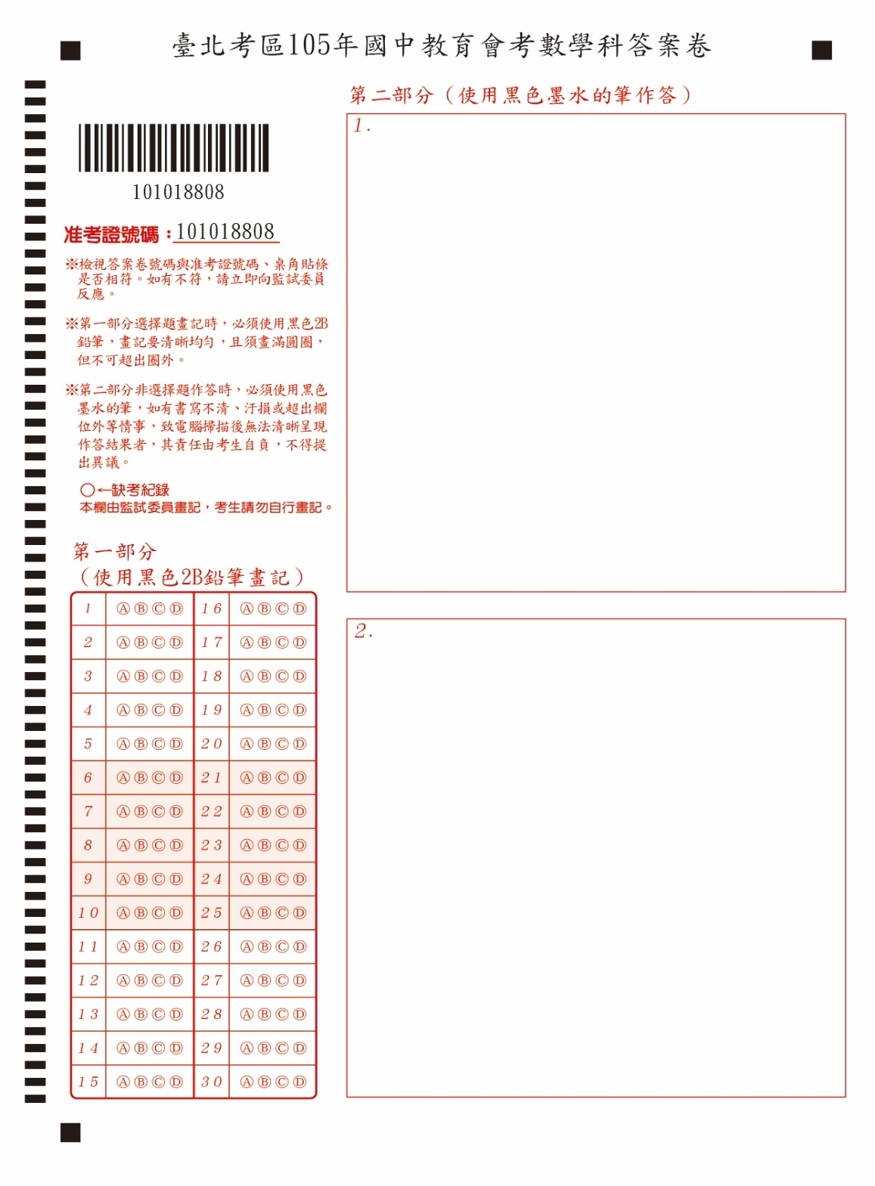

1.只寫答案，沒有計算過程，不給分
2.在非選擇題違規，數學科即0分計算
數
學
科
答
案
卷
樣
式
非選擇題

Slide 6

數學非選擇題學生作答注意事項
學生需依照規定寫在相對應作答區內，否則不予計分。學生作答超出作答區，僅以作答區內之內容進行評分。學生可先行規劃作答方式避免超出作答區。
若作答時自行在試題圖形上標示的記號，在作答時需要用到，則需將題目圖形畫在作答區內，以利閱卷委員進行評分。
違規卷包含學生洩漏私人身份（如：姓名、准考證號）、劃記與題目無關的文字、圖形或符號，該科則不計列等級。

Slide 7
數學科整體能力如何計算？
數學科整體能力加權分數
加權比重：選擇題佔85％，非選擇題佔15％

Slide 8

英語科整體能力如何計算？
英語科整體能力加權分數
加權比重：聽力占20％，閱讀占80％

Slide 9

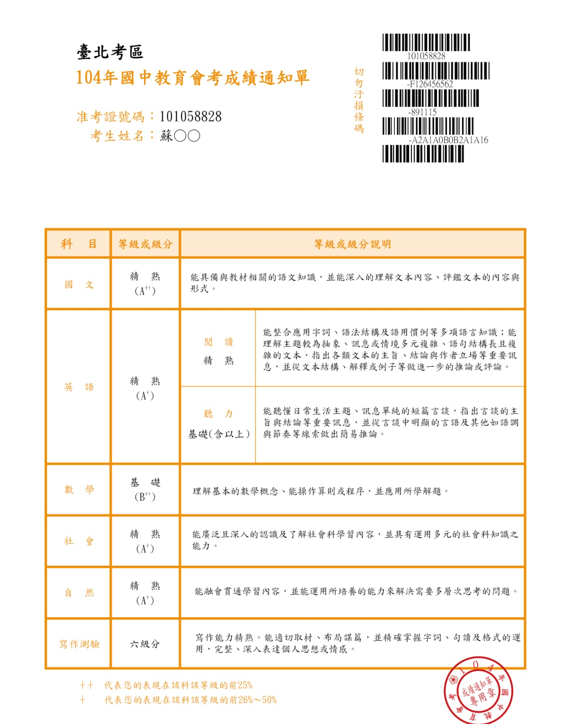

Slide 10

多元入學管道簡介
國中教育會考：5月18-19日

Slide 11


基北區升學路徑圖
108年
免試入學
特色招生
6月個報
免試入學
五專
免試入學
高中職
特色招生
考試分發
特色招生
甄選入學
6月
5月
6月
5月
2月
5月個報
3月個報
2月
聯
合
免
試
優
先
免
試
聯
合
免
試
優先
免試
公立 私立
專業群科
體育班
科學班
藝才班
美術、音樂
舞蹈、戲劇
技藝績優甄選
5月個報
中正
預校
七年
一貫制
實用技能學程
產業特殊需求
以108年各管道招生簡章內容為準

Slide 12


哪些管道不看會考成績??
免試入學
特色招生
服務時數60小時
免試入學
五專
免試入學
高中職
特色招生
考試分發
師附‧政附‧麗山
特色招生
甄選入學
聯
合
免
試
優
先
免
試
聯
合
免
試
專業群科
體育班
科學班
藝才班
美術、音樂
舞蹈、戲劇
優先
免試
公立 私立
技藝績優甄選
中正
預校
七年
一貫制
實用技能學程
產業特殊需求
參加體檢
參加技藝班或技藝競賽可加分

Slide 13
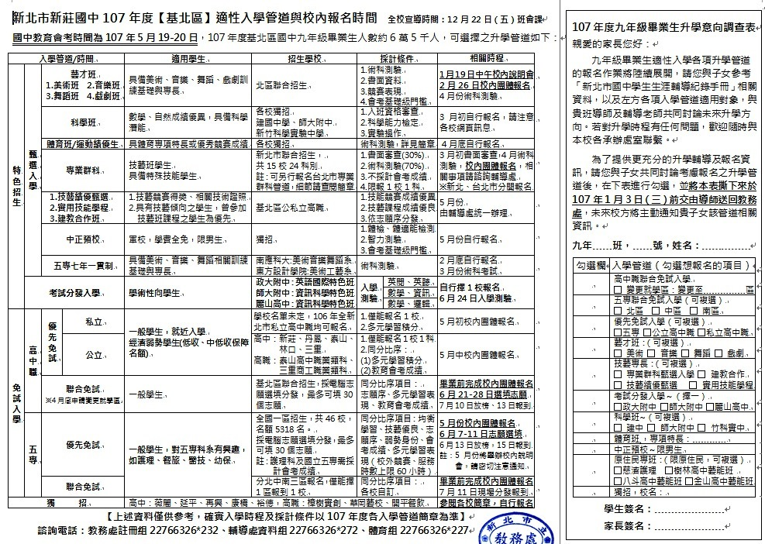
公立
私立

Slide 14

108年
基北區聯合免試入學
超額比序項目及積分
類別 | 項目 | 採計上限 | 積分換算 |  |  |  |  |  |  |  |  |  |  |  |  | 說明
志願序 |  |  |  |  |  |  |  |  |  |  |  |  |  |  |  | 高級中等學校設有兩個以上類科(含普通科、專業群科或綜合高中)： 連續選填該校之類科志願，不限定類科別數均計為同一志願 同校不同類科，於不同志願序填寫，則依該志願序積分採計
多元 學習 | 均衡 學習 |  |  |  |  |  |  |  |  |  |  |  |  |  |  | 健體、藝文、綜合三領域前五學期平均成績及格(60分)。
 | 服務 學習 |  |  |  |  |  |  |  |  |  |  |  |  |  |  | 採計期間為104學年度上學期至106學年度上學期，擇3學期進行採計。
教育 會考 | 五科 |  |  |  |  |  |  |  |  |  |  |  |  |  |  | 國文、數學、英語、社會、自然五科，各科按等級加標示轉換積分1-7分。 寫作測驗1-6級分轉換積分0.1-1分
 | 寫作 測驗
總積分
第1~5志願
第6~10志願
第11~15志願
第16~20志願
第21~30志願
36分
35分
34分
33分
32分
36分
符合1個領域 |  |  |  |  |  |  |  |  |  | 7分
未 符 合 |  |  |  |  |  |  |  |  |  | 0分
每學期服務滿6小時以上 |  |  |  |  |  |  |  |  |  | 5分
每學期服務未滿6小時 |  |  |  |  |  |  |  |  |  | 0分
21分
15分
7分 | 6分 |  | 5分 |  | 4分 |  | 3分 |  | 2分 |  |  | 1分
A⁺⁺ | A⁺ |  | A |  | B⁺⁺ |  | B⁺ |  | B |  |  | C
35分
1分 |  | 0.8分 |  | 0.6分 |  | 0.4分 |  | 0.2分 |  |  | 0.1分
6級 |  | 5級 |  | 4級 |  | 3級 |  | 2級 |  |  | 1級
1分
108分

Slide 15
108年
基北區聯合免試入學
超額比序順次
比序開始
志願積分採計說明
36分 | 第1至第5志願
35分 | 第6至第10志願
34分 | 第11至第15志願
33分 | 第16至第20志願
32分 | 第21至第30志願
志願序(36)
多元學習表現(36)
教育會考(36)
1.總積分(108)
4.志願序積分(36)
均衡學習(21)
服務學習(15)
2.多元學習表
現積分(36)
5.各科等級加標示
國文
五科 |  | 寫作測驗
A⁺⁺ | 7分 | 6級 | 1分
A⁺ | 6分 | 5級 | 0.8分
A | 5分 | 4級 | 0.6分
B⁺⁺ | 4分 | 3級 | 0.4分
B⁺ | 3分 | 2級 | 0.2分
B | 2分 | 1級 | 0.1分
C | 1分
3.會考總積分(36)
數學
英語
6.增額人數5%內
直接增額錄取
社會
自然
寫作
7.增額人數高於5%時，依選填志願順序錄取

Slide 16
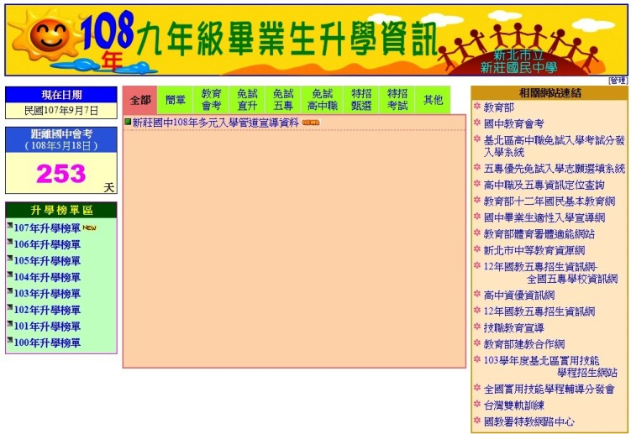
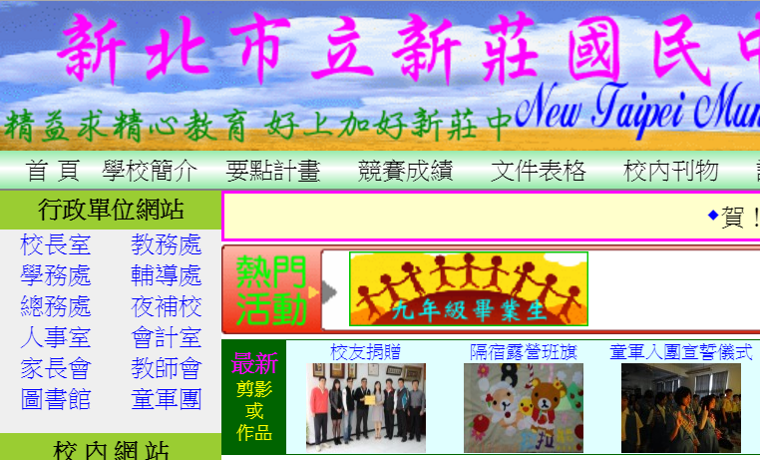

Slide 17
感謝新莊國中九年級全體師生
同心協力 再創佳績

Slide 18


公立高中暨國立五專
錄取362人
公立高職錄取116人

Slide 19
公立學校總錄取人數
共478人

